Slide 1
Batch-CMD
Guiones por lotes

Slide 2
¿Que son los archivos batch?
Los archivo BAT son archivos ejecutables. Estos archivos pueden contener instrucciones o comandos CMD de Windows. Su extensión puede ser .cmd o .bat.
¿Qué puedo hacer con un archivo BAT?
Se puede conocer el nombre de la máquina y el usuario activo de una computadora con OS Windows.
Ejecutar otras aplicaciones (Notepad, word, Excel, etc.).
Ejecutar tareas, procesos sencillos o hasta complejos.
Crear enlaces a programas (.lnk), crear directorios y subdirectorios... y muchas cosas más.

Slide 3
Uso y empleo de los archivos batch en Windows
El principal uso de estos archivos en la actualidad, es la de realizar tareas sencillas pero tediosas y repetitivas, de acuerdo a la labor en que usemos cada uno nuestra PC y así evitar la instalación de software de terceros, que a la larga harán la misma función, que un archivo batch creado con un simple archivo de texto.
Los archivos batch son ideales para varias funciones, por ejemplo hacer copias, extraer y listar información, eliminar virus, planificar tareas, ejecutar limpiezas en el sistema, hacer respaldos de datos e información, automatizar descargas de internet, en fin infinidad de aplicaciones.

Slide 4
¿Cómo crear un archivo batch en Windows?
Para crear un archivo batch solo es necesario un editor de texto plano, que puede ser el Notepad++ (recomendado) o hasta el simple Bloc de notas de Windows.
Notepad++ lo puedes descargar gratis de sourceforge.net, resalta con colores diferentes la sintaxis, lo que permite percatarse fácilmente de cualquier error en el código empleado.
No es necesario conocimientos de informática, solo comprender simples reglas que verás más abajo y familiarizarse con algunos de los comandos más empleados.
La estructura de un archivo batch es sencilla:
Sintaxis básica
@echo off
REM Comentario
::Comentario
echo Hola mundo
@pause
EXIT

Slide 5
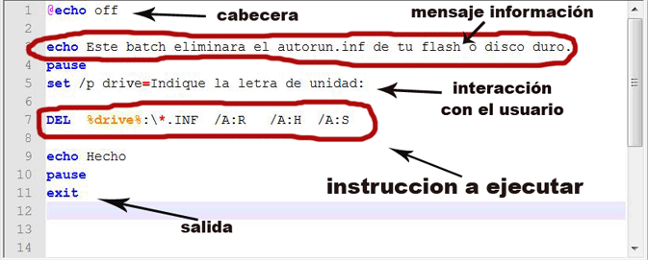
Estructura
Una primera línea: @ECHO OFF (no es imprescindible para que funcione)
Las instrucciones que pueden constar de una simple línea o de varias, todas se irán ejecutando en su orden.
Al final generalmente se emplea EXIT o EOF que cierra la ventana de la consola.
Al hacer tus primeros batch siempre emplea PAUSE después de las instrucciones, su uso como la palabra indica, pausa y permite ver mensajes de error, en caso de que exista alguno, de otra forma la consola se cerrará y será imposible conocer lo que lo ha causado.

Slide 6
Crear un archivo batch, método paso por paso
Comenzaremos creando un Simple y clásico "Hola Mundo", escribiendo en tu plantilla el siguiente código:
@echo off
echo Hola Mundo
pause
exit
Guardamos el archivo como nombre.cmd y lo ejecutamos, el archivo tomará el icono de una rueda dentada y nos aparecerá una pantalla negra que dirá "Hola Mundo", luego una línea abajo mostrará "Presione una tecla para continuar"
La explicación:
Echo: Muestra un texto en pantalla, que es el texto que viene después, en este caso es: Hola Mundo.
Pause: Como bien se lee, pausa la ejecución del código. Además muestra el texto: "Presione una tecla para continuar".
Exit: Cierra la ventana de comandos.

Slide 7
Funciones de algunos comandos
@echo off ---- oculta las operaciones, ay que ponerlo al principio de cada programa.
title ---- Establece un título para la pestaña.
color ---- Establece un color para el fondo y otro para las letras.
Echo ---- Hace que el texto escrito a continuación aparezca en el programa.
Echo. ---- Establece un espacio entre líneas.
set/p ---- Pide al usuario que introduzca un valor ( números, letras, palabras )
set/a ---- Al introducir el usuario un valor ejecuta una operación con él, (suma, resta, multiplicación, división...)
cls ---- Borra todo lo escrito en el programa anteriormente, limpiar.
goto ---- Nos redirige a una parte anterior en el texto que constituye el programa, si lo indicamos con : y la palabra escrita en ambos, (goto volv, :volv)
Pause ---- hace una pausa que termina cuando el usuario pulsa enter.
Exit ---- Cierra el programa.
f ---- Nos dirige a través de diferentes opciones.
start ---- Nos lleva aun sitio, un pagina web, un archivo..
Msg* ---- Hace aparecer una pestaña de aviso al usuario con el texto que escribamos.
CD ---- Nos dirige a un determinado lugar, si quiero estar en el escritorio escribo c:\documentsandsettings\administrador\escritorio
Md ---- Crea una carpeta
Rd ---- Elimina una carpeta& ---- Ejecuta mas de una acción a la vez

Slide 8
Variables: SET
Hay dos tipos de variables en los ficheros por lotes. Uno es para los parámetros que se pueden pasar cuando se llama al archivo por lotes y el otro se realiza mediante el comando set.
SET NOMBREVARIABLE=VALOR
Para escribir una variable creada anteriormente, debemos escribir su nombre entre los signos %%
Por ejemplo:
@echo off
set Nombre=John Smith
echo %Nombre%
Pause
En el caso anterior primero creamos la variable llamada Nombre y le dimos un valor, posteriormente la escribimos.
También podemos crear variables dinámicas y dar la opción que el usuario la defina, se hace de la siguiente forma:
@echo off
SET /P Nombre=Escriba su Nombre:
echo %Nombre%
pause
En este caso al ejecutar el archivo batch, solo se mostrará en la consola el mensaje: "Escriba su Nombre:"
Al usuario ingresar los caracteres que decida y oprimir la tecla Enter, el batch ejecutará la acción contenida en el código, usando como valor de la variable el texto que el usuario ingresó.

Slide 9
Variables: Argumentos de la línea de comandos
Los scripts por lotes admiten el concepto de argumentos de línea de comandos, en el que los argumentos se pueden pasar al archivo por lotes cuando se invoca. Los argumentos pueden ser invocados desde los archivos por lotes a través de las variables %1, %2, %3, etc.
El siguiente ejemplo muestra un archivo por lotes que acepta 3 argumentos de línea de comandos y los muestra en la pantalla de línea de comandos.
@echo off
echo %1
echo %2
echo %3
Si el script por lotes anterior se almacena en un archivo llamado test.bat y tuviéramos que ejecutar el lote como:
Test.bat 1 2 3
El comando anterior produce la siguiente salida.
1
2
3

Slide 10
Variables locales y globales
En cualquier lenguaje de programación, existe la opción de marcar variables con algún tipo de ámbito, es decir, la sección de código en la que se puede acceder a ellas. Normalmente, se puede acceder a las variables de ámbito global desde cualquier parte del programa, mientras que las variables de ámbito local tienen un límite definido en el que se puede acceder a ellas.
DOS scripting también tiene una definición para variables de ámbito local y global. Por defecto, las variables son globales para toda la sesión de comandos. Llame al comando SETLOCAL para hacer que las variables sean locales al ámbito de su script. Después de llamar a SETLOCAL, cualquier asignación de variable se revierte al llamar a ENDLOCAL, llamar a EXIT, o cuando la ejecución alcanza el final del archivo (EOF) en su script. El siguiente ejemplo muestra la diferencia cuando se establecen variables locales y globales en el script.
@echo off
set globalvar = 5
SETLOCAL
set var = 13145
set /A var = %var% + 5
echo %var%
echo %globalvar%
ENDLOCAL
La variable 'globalvar' se define con un ámbito global y está disponible en todo el script.La variable 'var' está definida en un ámbito local porque está encerrada entre un bloque 'SETLOCAL' y 'ENDLOCAL'. Por lo tanto, esta variable se destruirá en cuanto se ejecute la sentencia 'ENDLOCAL'.

Slide 11
variables de entorno
Las variables de entorno son parámetros preestablecidos que indican rutas, valores o aplicaciones que cambian según el entorno, PC o usuario. Son útiles para acceder a archivos y funciones comunes del sistema en cualquier lugar donde se encuentren localizadas.
Usando la línea de comandos (CMD):
Abre el menú de inicio y escribe “CMD” en el cuadro de búsqueda.
Haz clic en “CMD” para abrir la ventana del símbolo del sistema.
Escribe el comando set en la ventana del CMD y presiona Enter. Esto mostrará una lista de todas las variables de entorno en tu sistema1.

Slide 12
operadores
Un operador es un símbolo que indica al compilador que realice manipulaciones matemáticas o lógicas específicas.
En el script por lotes, son posibles los siguientes tipos de operadores.
Operadores aritméticos
Operadores relacionales
Operadores lógicos
Operadores de asignación

Slide 13
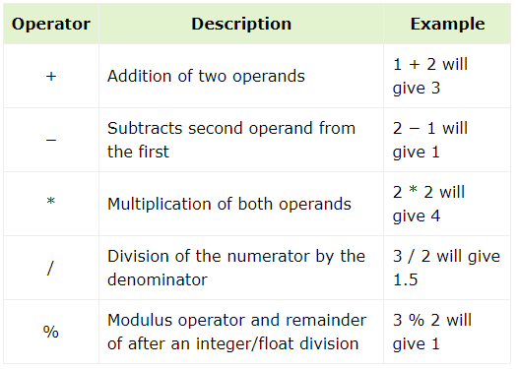
Operadores aritméticos
El lenguaje Batch script soporta los operadores aritméticos normales como cualquier lenguaje. A continuación se presentan los operadores aritméticos disponibles.

Slide 14
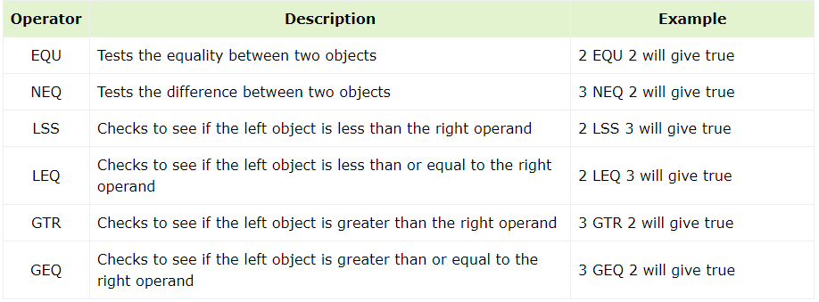
Operadores relacionales
Los operadores relacionales permiten comparar objetos. A continuación se indican los operadores relacionales disponibles.

Slide 15
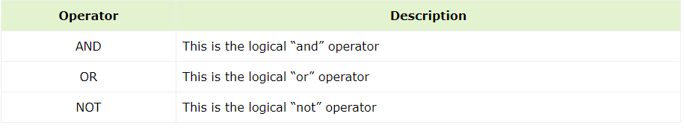
Operadores lógicos
Los operadores lógicos se utilizan para evaluar expresiones booleanas. A continuación se indican los operadores lógicos disponibles.
El lenguaje por lotes está equipado con un conjunto completo de operadores lógicos booleanos como AND, OR, XOR, pero sólo para números binarios. Tampoco hay valores para TRUE o FALSE. El único operador lógico disponible para condiciones es el operador NOT.

Slide 16
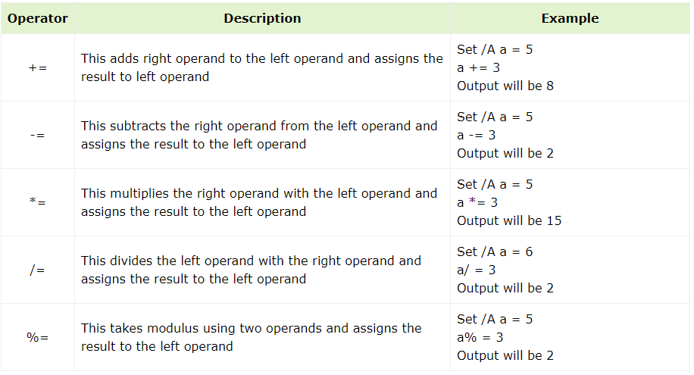
Operadores de asignación
El lenguaje Batch Script también proporciona operadores de asignación. A continuación se enumeran los operadores de asignación disponibles.

Slide 17
operaciones matemáticas
Mediante archivos batch también podemos realizar operaciones como multiplicar, sumar, dividir, etc. usando el modificador /A, por ejemplo de la siguiente forma hacemos la operación: 2 + 43 = 45.
SET numero1 = 2
SET numero2 = 43
SET /A suma = %numero1% + %numero2%
echo %suma%
pause
Exit
Usando el modificador /A, lo que quede a la derecha del signo igual (=). se consideran expresiones numéricas a evaluar. Su pueden usar los siguientes caracteres como operadores matemáticos:
+ - * / %

Slide 18
sentencia de toma de decisiones
Las estructuras de toma de decisiones requieren que el programador especifique una o más condiciones a evaluar o probar por el programa, junto con una o varias sentencias a ejecutar si se determina que la condición es verdadera y, opcionalmente, otras sentencias a ejecutar si se determina que la condición es falsa.
Enunciado "si”: La primera sentencia de toma de decisiones es la sentencia 'if'.
if(condition) do_something
Enunciado If/else: La siguiente sentencia de toma de decisiones es la sentencia If/else.
If (condition) (do_something) ELSE (do_something_else).
Sentencias If anidadas: A veces es necesario tener varias sentencias 'if' incrustadas unas dentro de otras.
if(condition1) if (condition2) do_something

Slide 19
condicional.bat
@echo off
title Uso de if
::Pedimos al usuario un numero
echo Tu numero es:
set /p NUMERO=
IF %NUMERO% EQU 11 echo Tienes el numero maestro 11
IF %NUMERO% EQU 22 echo Tienes el numero maestro 22
IF %NUMERO% EQU 33 echo Tienes el numero maestro 33
echo Tu numero es %NUMERO%
pause

Slide 20
seleccion.bat
@echo off
title Uso de if y operadores
::Solicitamos un numero
echo Escribe un numero:
SET /P NUMERO=
REM Generamos un numero aleatorio
SET ALEATORIO=%RANDOM%
IF %NUMERO% EQU %ALEATORIO% echo Ambos numeros son iguales
IF %NUMERO% LSS %ALEATORIO% echo Mayor: %ALEATORIO% Menor: %NUMERO%
IF %NUMERO% GTR %ALEATORIO% echo Mayor: %NUMERO% Menor: %ALEATORIO%
pause

Slide 21
Bucle for
Este es el formato predeterminado que itera sobre una lista de archivos. El formato general se muestra a continuación.
FOR %%variable IN ( File_directory_01 File_directory_02 ) DO command
En el siguiente ejemplo, copiaremos la lista de archivos a otro directorio.
Ejemplo:
@echo off
FOR %%f IN (E:\testFile\fileOne.data E:\testFile\fileTwo.txt) DO (
copy %%f E:\newDir
)
pause

Slide 22
Bucle for /L
Usado principalmente para proporcionar una lista de números, el formato general o la sintaxis para usar el bucle FOR /L se muestra a continuación.
FOR /L %%var_name IN (StartValue, Increment, LimitValue) DO YOUR_CODE
Ejemplo:
@echo off
FOR /L %%v IN (1 1 5 ) DO (
echo %%v
)
pause
Producción :
1
2
3
4
5
Press any key to continue . . .

Slide 23
Bucle for /R
Esta versión de bucle FOR proporciona una lista de archivos en un directorio después de filtrar en un tipo de archivo específico. El formato general se proporciona a continuación.
FOR /R "path" %%variable IN ( Filters of file_type ) DO command
El siguiente ejemplo proporciona todos los archivos con los tipos .txt y .log.
Ejemplo:
@echo off
FOR /R "C:\Directory" %%F IN (*.txt *.log) DO (
echo %%F
)
pause

Slide 24
Bucle for /d
Esto proporciona una lista de directorios. El formato general para esto es el siguiente.
FOR /D %%variable IN ( directory_filters ) DO command
El siguiente ejemplo enumerará todos los subdirectorios de un directorio específico.
Ejemplo:
@echo off
FOR /D %%v IN ( * ) DO (
echo %%v
)
pause

Slide 25
Bucle for /f
Esta es la forma compleja que lee el contenido de un archivo específico. El formato general para utilizar el bucle FOR /F se muestra a continuación.
FOR /F "Criteria" %%i IN ( file.txt ) DO
El siguiente ejemplo leerá el contenido del archivo especificado y mostrará el resultado según los criterios.
Ejemplo:
@echo off
FOR /F "age=23" %%i IN ( persons.txt ) DO (
echo Full Name: %%i %%j Gender: %%k
)
pause

Slide 26
buclefor.bat
@echo off
title Uso de ciclo for
:: Recorremos numeros
FOR %%i in (0 1 2 3 4 5) DO echo Hola no. %%i
echo.
:: Recorremos cadenas
FOR %%n in (Fernando Kamyla Juanito Yuridian) DO (
echo Hola %%n
)
echo.
:: for e if
FOR %%j in (1 2 3 4) do (
if %%j EQU 3 echo Hola %%j
)
echo.
:: Definimos la lista de números sin espacio antes del primer número
set numeros=1 2 3 4 5 6 7 8 9 10
set cont=0
for %%a in (%numeros%) do (
echo Hola no. %%a
:: Contador
set /a cont+=1
)
echo Total numeros: %cont%
IF %CONT% EQU 10 echo Hecho!!!
pause

Slide 27
Funciones
Una función es un conjunto de sentencias organizadas juntas para realizar una tarea específica. En los scripts por lotes, se adopta un enfoque similar para agrupar sentencias lógicas y formar una función.
Como en cualquier otro lenguaje, las funciones en Batch Script siguen el mismo procedimiento.
Declaración de Función - Indica al compilador el nombre de la función, el tipo de retorno y los parámetros.
Definición de la función - Proporciona el cuerpo real de la función.

Slide 28
Definición de la función
En Batch Script, una función se define utilizando la sentencia “·:Etiqueta”. Cuando se acaba de definir una función, ésta puede tomar uno o varios valores como "parámetros" de entrada a la función, procesar las funciones en el cuerpo principal y devolver los valores a las funciones como "tipos de retorno" de salida.
Cada función tiene un nombre, que describe la tarea que realiza. Para utilizar una función, se "llama" a esa función con su nombre y se le pasan valores de entrada (conocidos como argumentos) que coinciden con los tipos de los parámetros de la función.
A continuación se muestra la sintaxis de una función simple.
:nombre_funcion
Hacer_algo
EXIT /B 0
El nombre_de_la_función es el nombre que se le da a la función, que debe tener algún significado que coincida con lo que la función hace en realidad.
La sentencia EXIT se utiliza para garantizar que la función sale correctamente.
A continuación se muestra un ejemplo de una función simple.
Ejemplo
:Visualizar
SET /A índice=2
echo El valor del índice es %index%.
EXIT /B 0

Slide 29
Funciones: llamar a una función
Una función se llama en Batch Script utilizando el comando call.
La sintaxis es la siguiente:
call :function_name
El siguiente ejemplo muestra cómo se puede llamar a una función desde el programa principal.
@echo off
SETLOCAL
CALL :Visualizar
EXIT /B %ERRORLEVEL%
:Visualizar
SET /A indice=2
echo The value of index is %index%
EXIT /B 0
Una cosa clave a tener en cuenta cuando se define el programa principal es asegurarse de que la sentencia EXIT /B %ERRORLEVEL% se pone en el programa principal para separar el código del programa principal de la función. Esta línea termina la ejecución del script y devuelve el valor de %ERRORLEVEL% como código de salida. %ERRORLEVEL% es una variable que contiene el código de salida del último comando ejecutado. En este caso, el script se cerrará con el mismo código de salida que tenía al inicio.
El comando anterior produce la siguiente salida.
The value of index is 2

Slide 30
parrafos.bat
@echo off
TITLE PARRAFOS
::Fondo rojo, texto blanco
color 4f
::limpiar pantalla
cls
:PRINCIPAL
echo ********************************
echo CMD
echo ********************************
IF 1 EQU 1 GOTO :UNO
GOTO PARRAFO1
:UNO
echo Hola
GOTO :PRINCIPAL
:PARRAFO1
echo Adios!!
PAUSE

Slide 31
Funciones: función con parámetros
Las funciones pueden trabajar con parámetros simplemente pasándolos cuando se hace una llamada a la función:
Call :function_name parameter1, parameter2… parameter
Se puede acceder a los parámetros desde la función utilizando la tilde (~) junto con el número de posición del parámetro.
El siguiente ejemplo muestra cómo se puede llamar a una función con parámetros.
@echo off
SETLOCAL
CALL :Display 5 , 10
EXIT /B %ERRORLEVEL%
:Display
echo The value of parameter 1 is %~1
echo The value of parameter 2 is %~2
EXIT /B 0
Como se ve en el ejemplo anterior, ~1 se utiliza para acceder al primer parámetro enviado a la función, del mismo modo ~2 se utiliza para acceder al segundo parámetro.

Slide 32
Funciones: Funciones con valores de retorno
Las funciones pueden trabajar con valores de retorno simplemente pasando nombres de variables que contendrán los valores de retorno cuando se haga una llamada a la función como se muestra a continuación.
Sintaxis
Llamada :nombre_funcion valor1, valor2... Valuen
Los valores de retorno se establecen en la función utilizando el comando set y el carácter tilde(~) junto con el número posicional del parámetro.
El siguiente ejemplo muestra cómo se puede llamar a una función con valores de retorno.
@echo off
SETLOCAL
CALL :SetValue value1,value2
echo %value1%
echo %value2%
EXIT /B %ERRORLEVEL%
:SetValue
set "%~1 = 5"
set "%~2 = 10"
EXIT /B 0

Slide 33
ejemplos
Batch-cmd

Slide 34
ejemplos
ECHO (Imprimir un mensaje, variable,,,)
SET (Asignar un valor a una variable)
@echo off
TITLE Hola mundo
REM El ejemplo sencillo del hola mundo
echo Hola, mundo!!
echo %date%
echo %time%
@pause
exit
@echo off
REM
REM
::Creamos variable NOMBRE y le asignamos un valor
SET NOMBRE= FERNANDO CARRARO
::date /t en terminal
SET FECHA=%DATE%
::time /t en terminal
SET HORA=%TIME%
::Imprimir valores en pantalla
echo Hola %NOMBRE%
echo Hoy es %FECHA%
echo La hora es %HORA%
@pause
EXIT

Slide 35
asignacion.bat
@echo off
TITLE USO DE SET
COLOR 4F
::Asignar valores a variables
SET /a x = 21
SET /a y = 35
SET /a suma = x+y
SET cadena = El libro de los Despertares.
echo Suma: %suma%
echo %cadena%
echo Tu nombre:
set /p nombre=
echo.
echo Ciao %nombre%
COLOR
@REM pause para pausar el programa
pause

Slide 36
comandos.bat
@echo off
TITLE Ejemplos de comandos
echo Uso de comando ping
PING www.google.com
echo Uso de comando systeminfo
SYSTEMINFO
echo Uso de comando tree
TREE
pause
::Salimos
exit

Slide 37
html.bat
@echo off
title Creando pagina HTML
echo ^<html^>^<h1^>Programando en Windows Batch^</h1^>^</html^> > index.html
type index.html | msg *
start firefox index.html

Slide 38
usuario.bat
@echo off
echo Programando en Batch
pause
GOTO Comentario
-- esto es
un comentario multi línea
que no se interpretará en MS-DOS
--
:Comentario
echo Hola %USERNAME%

